Slide 1
МАДОУ детский сад «Светлячок»
р.п. Ветлужский
Отчет по самообразованию за 2015-2016 учебный год
« Гендерное воспитание детей дошкольного возраста»
Выполнила: воспитатель
Карасева Елена Олеговна

Slide 2
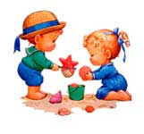
Гендерное воспитание- это формирование у детей представлений о настоящих мужчинах и женщинах, а это необходимо для нормальной и эффективной социализации личности. Под влиянием родителей и воспитателя дошкольник должен усвоить половую роль или гендерную модель поведения , которую придерживается человек, чтобы его определяли как женщину или мужчину

Slide 3
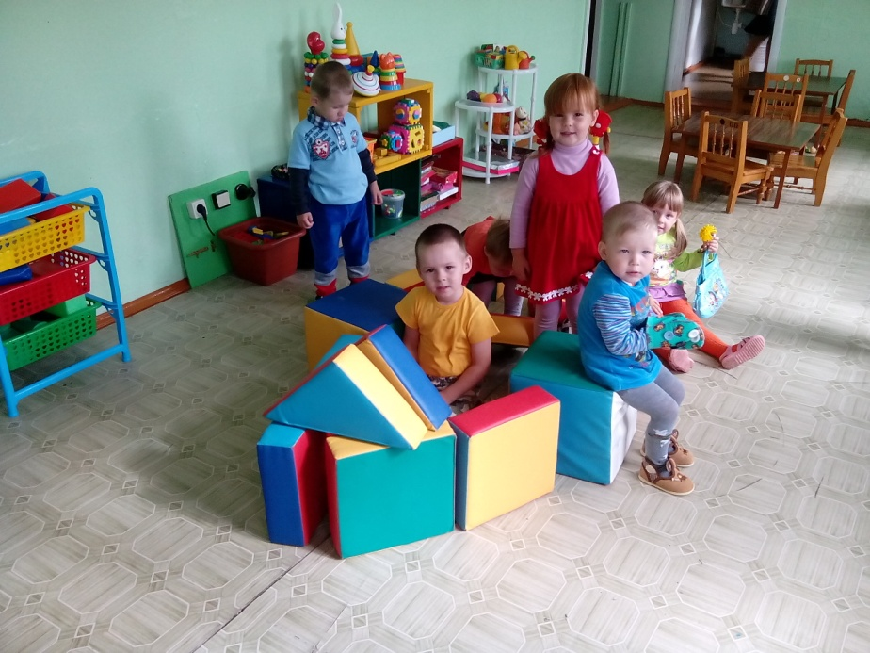
Задачи :
-познакомиться с теоретическими знаниями о психосоциальных различиях мальчиков и девочек, особенностями их воспитания и обучения;
-организовать образовательный процесс с детьми в группе с учётом гендерных особенностей;

Slide 4
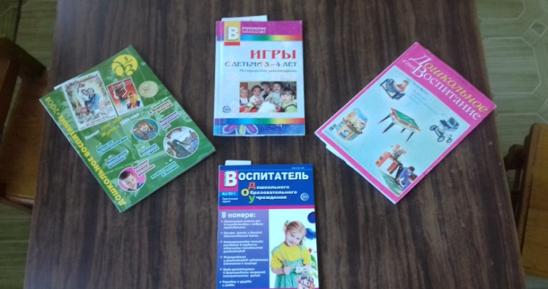
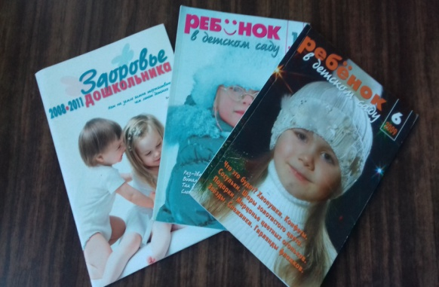
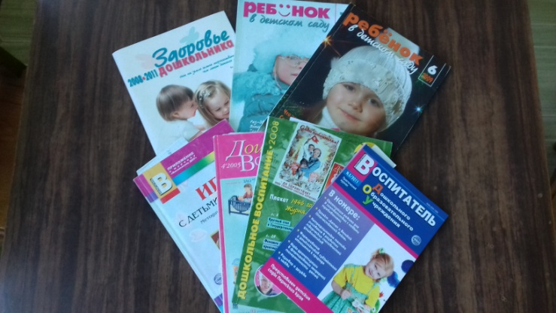
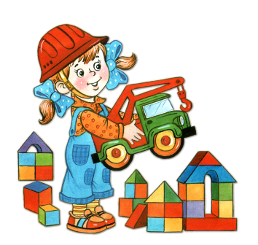
Мной была изучена литература:
Ж-л « Здоровье дошкольника» 2008-2011
Ж-л «Ребенок в детском саду» № 1 2012, № 6 2009
Ж-л « Воспитатель ДОУ» №5 2011
Ж-л «Дошкольное воспитание» №4 2005, №5 2008
«Игры с детьми 3-4 лет. Методические рекомендации» М 2008
Интернет ресурс Образовательный портал MAAM

Slide 5
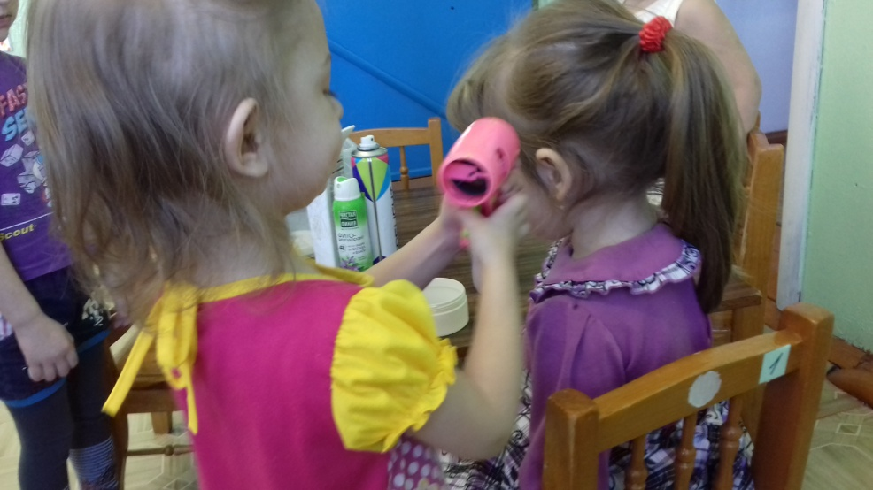
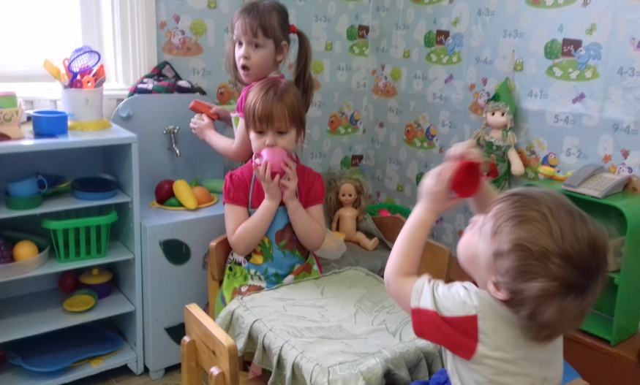
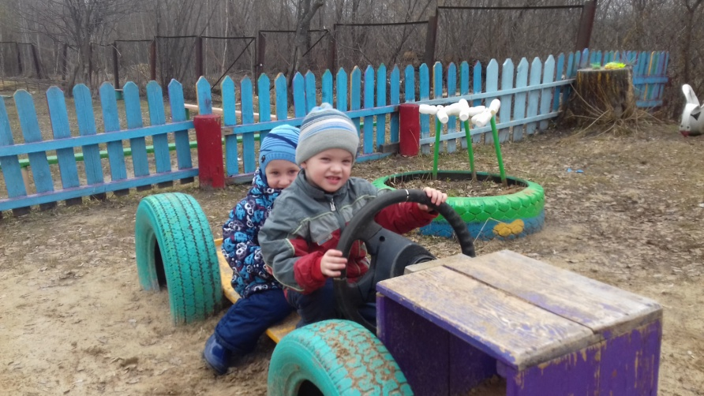
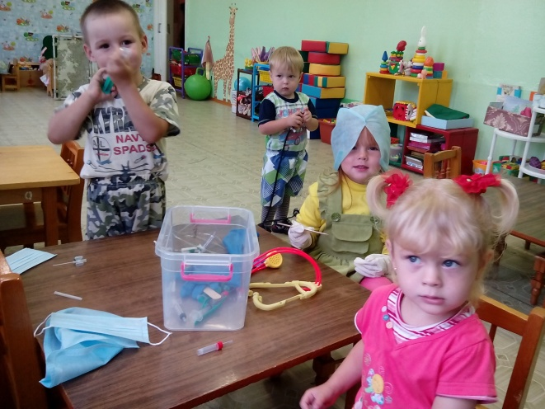
Мной была разработана система работы с детьми
Сюжетно- ролевые игры

Slide 6
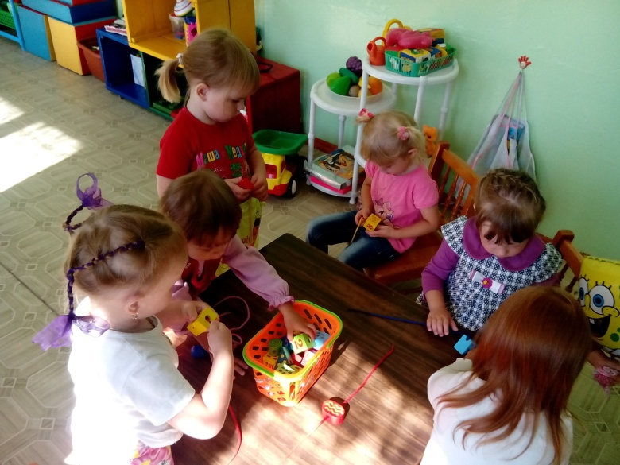
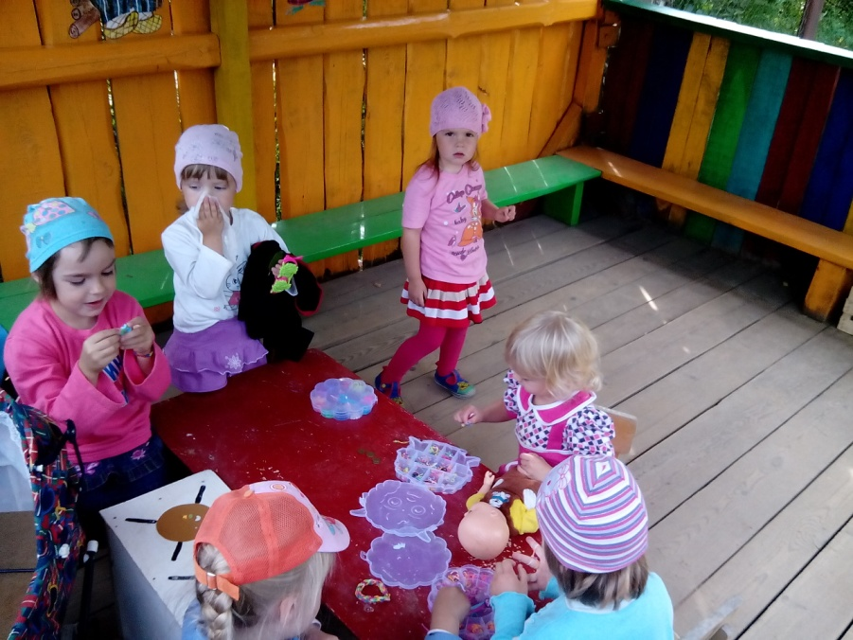
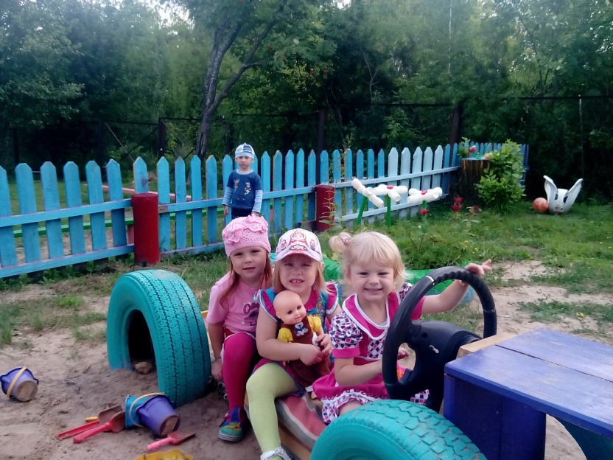
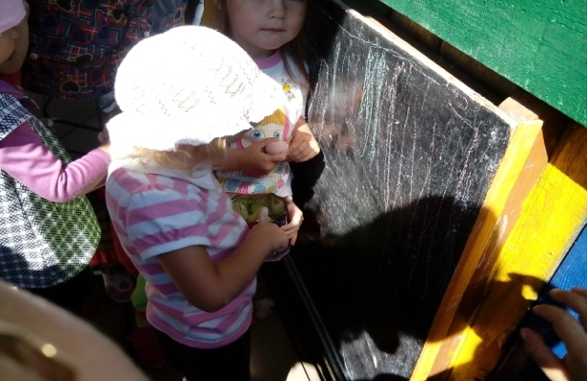
«Клуб девочек»

Slide 7
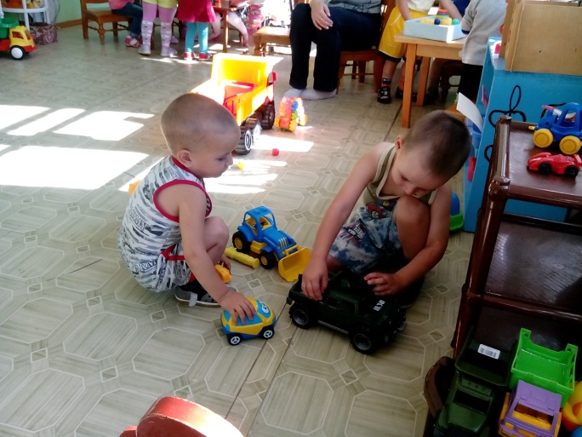
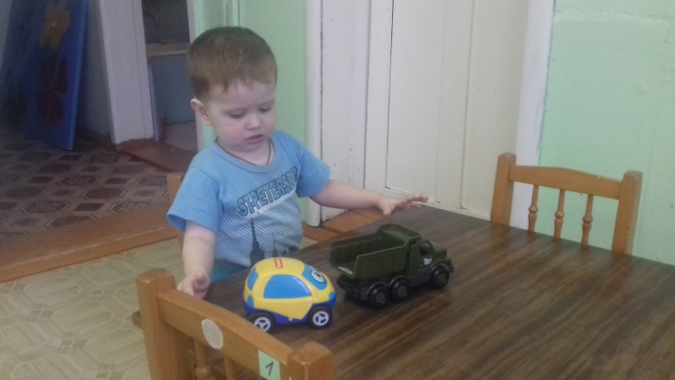
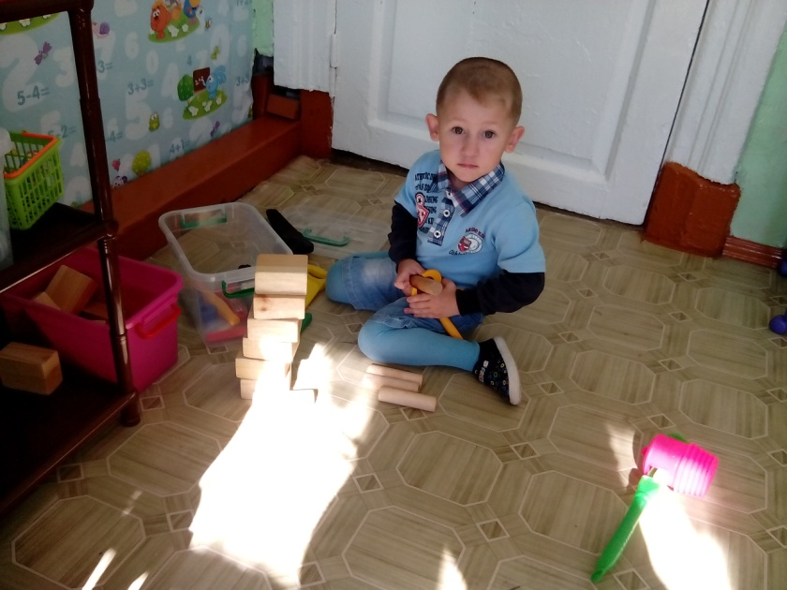
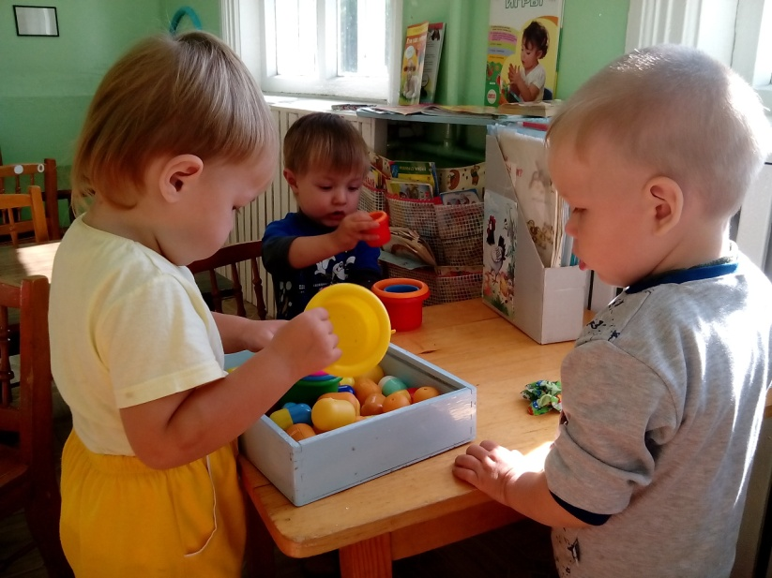
«Клуб мальчиков»

Slide 8
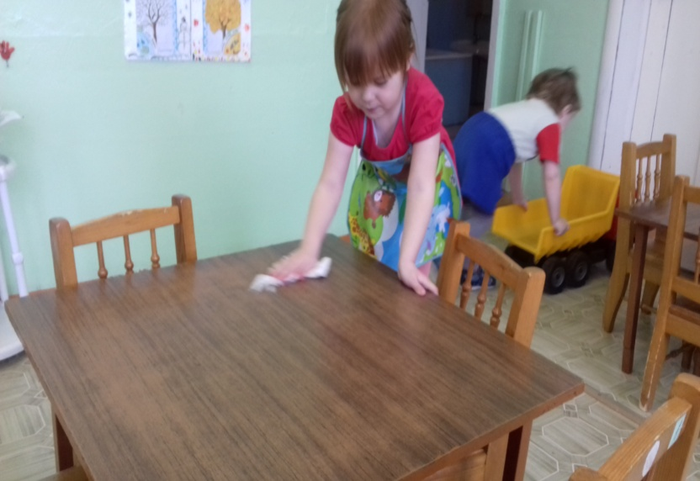
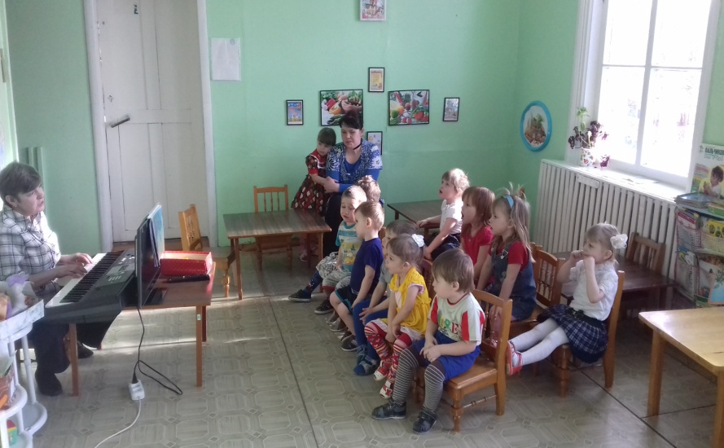
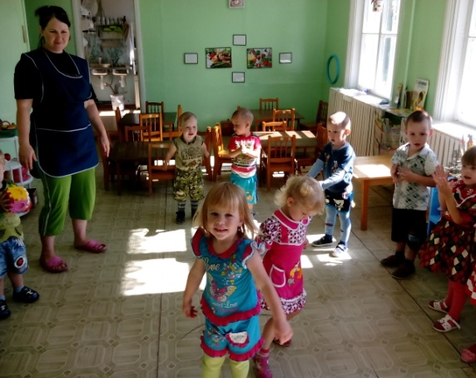
Работа в течение дня
« Я как мама»
«Кто громче»
«Кого назову- выходи»

Slide 9
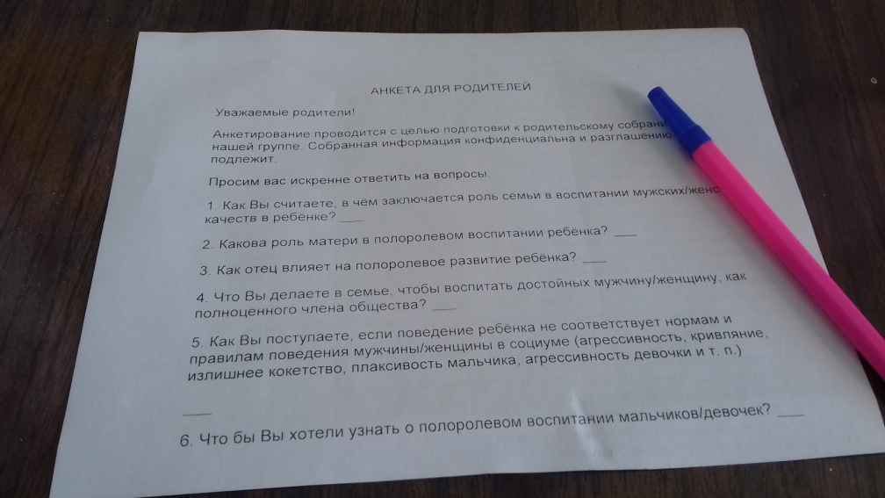
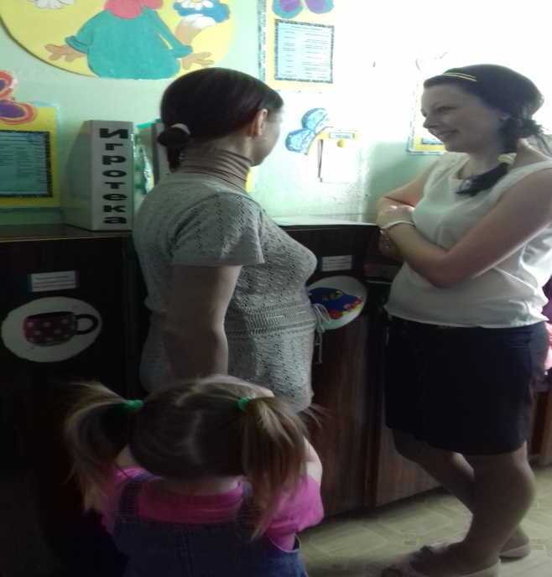
Работа с родителями
Сентябрь
Папка-передвижка : " Гендерное воспитание в детском саду: что это и для чего?"
Октябрь
Консультация «Семья-главный фактор в становлении гендерной идентичности ребенка»
Ноябрь
Советы по воспитанию дочери:"Как воспитывать девочку"
Декабрь
Советы родителям по воспитанию сыновей: "Психологическое развитие мальчиков".
Январь
Рекомендации дидактических игр по гендерному воспитанию
Февраль
Памятка : "Воспитание мальчиков и девочек в русских традициях".
Май
Анкета по гендерному воспитанию для родителей

Slide 10
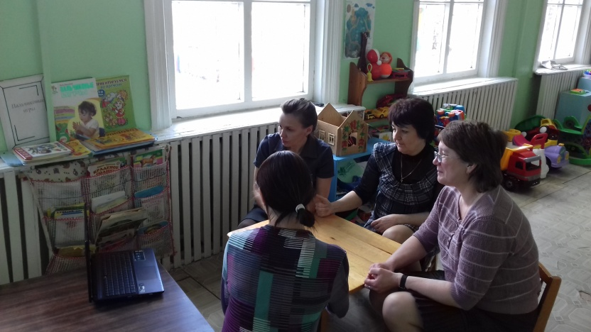
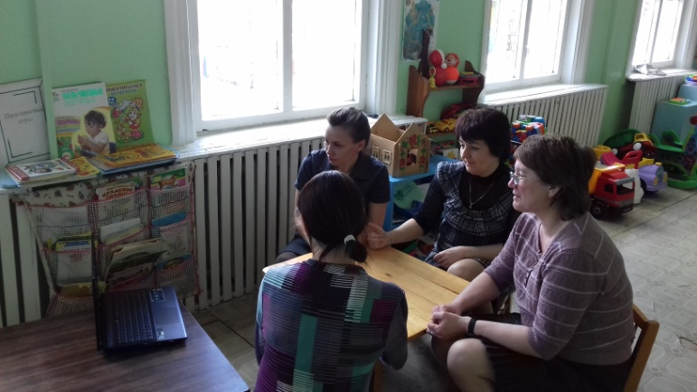
Работа с педагогами детского сада
Участие в системе методической работы ДОУ
Семинар – практикум для педагогов « Гендерное воспитание дошкольников»

Slide 11
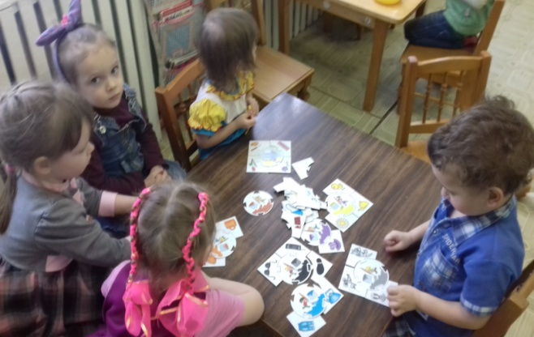
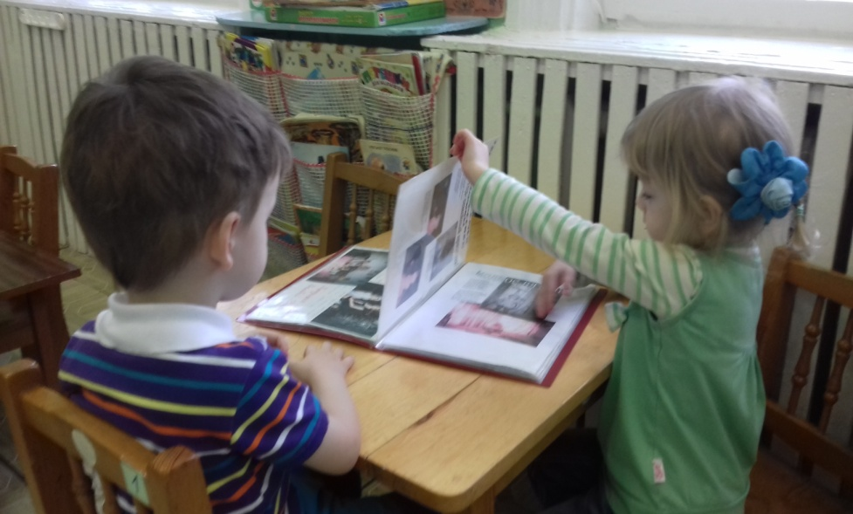
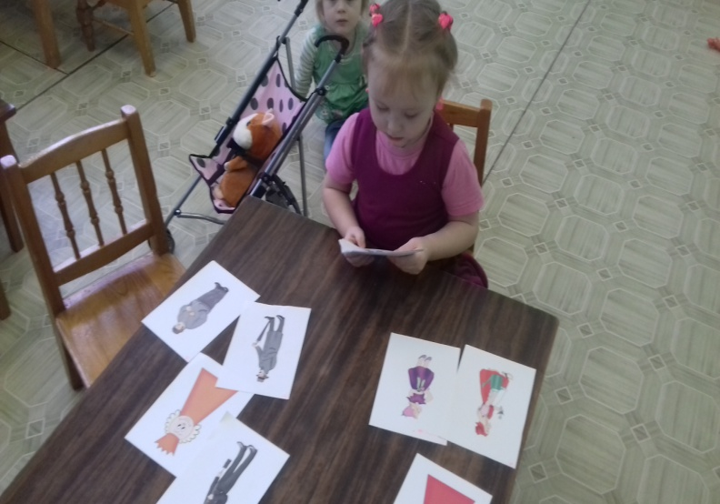
Обогащение среды
В группе появились папки
« Красавицы мамы»,
« Сильные папы». Игра
« Подбери». Сенсорную игру « Цвета» мы так же используем как « Найди девочкам и мальчикам подходящий цвет»

Slide 12
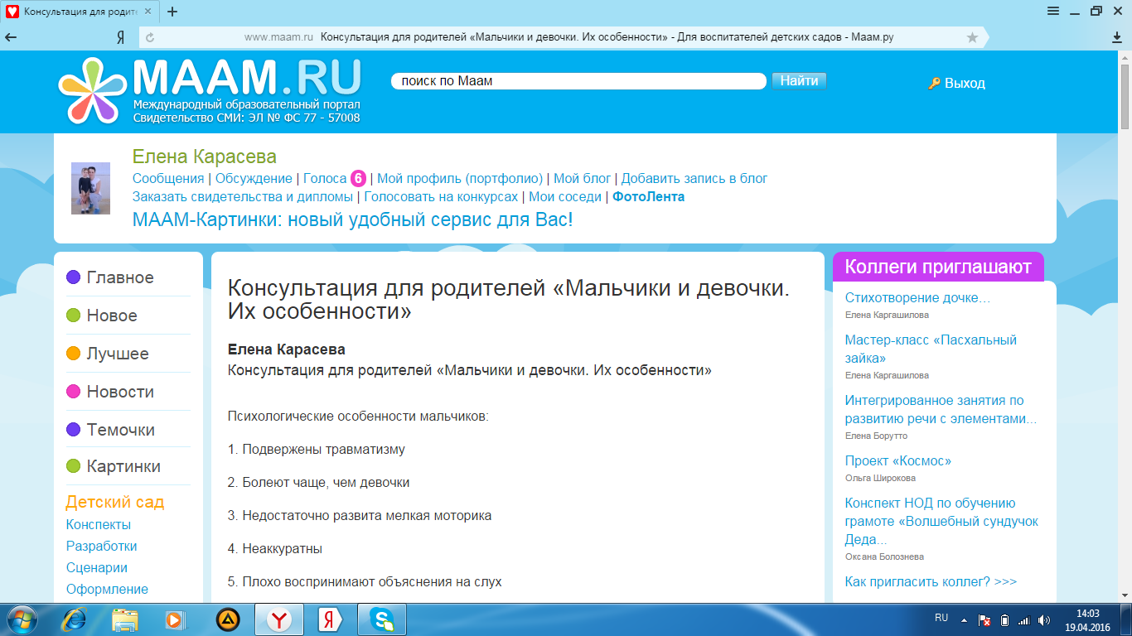
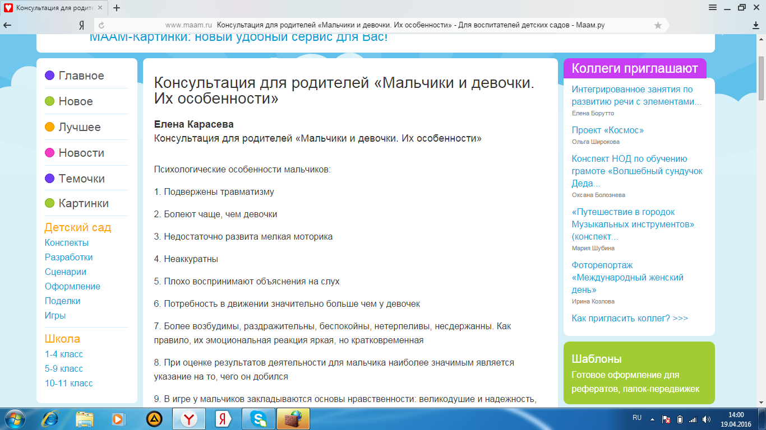
В процессе работы я для себя подчеркнула разные подходы к оценке деятельности детей, мной была напечатана консультация для родителей, которую я разместила на портале MAAM

